Slide 1
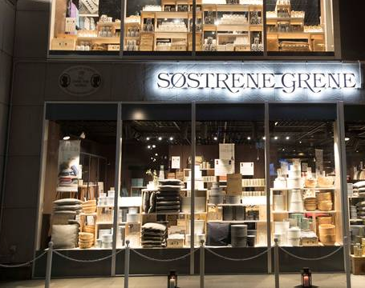
Prisstrategi
Marketing

Slide 2
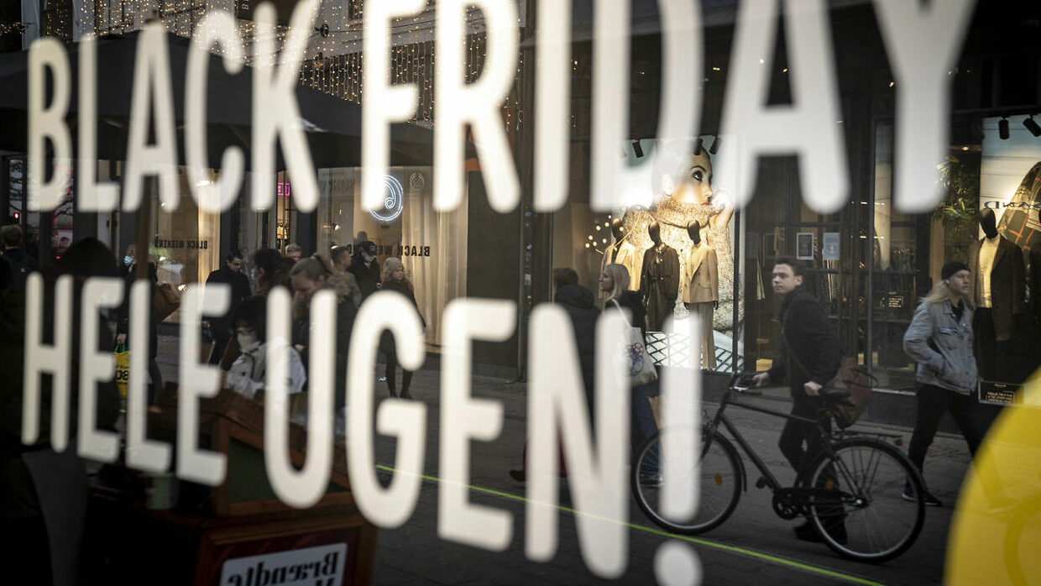

Slide 3
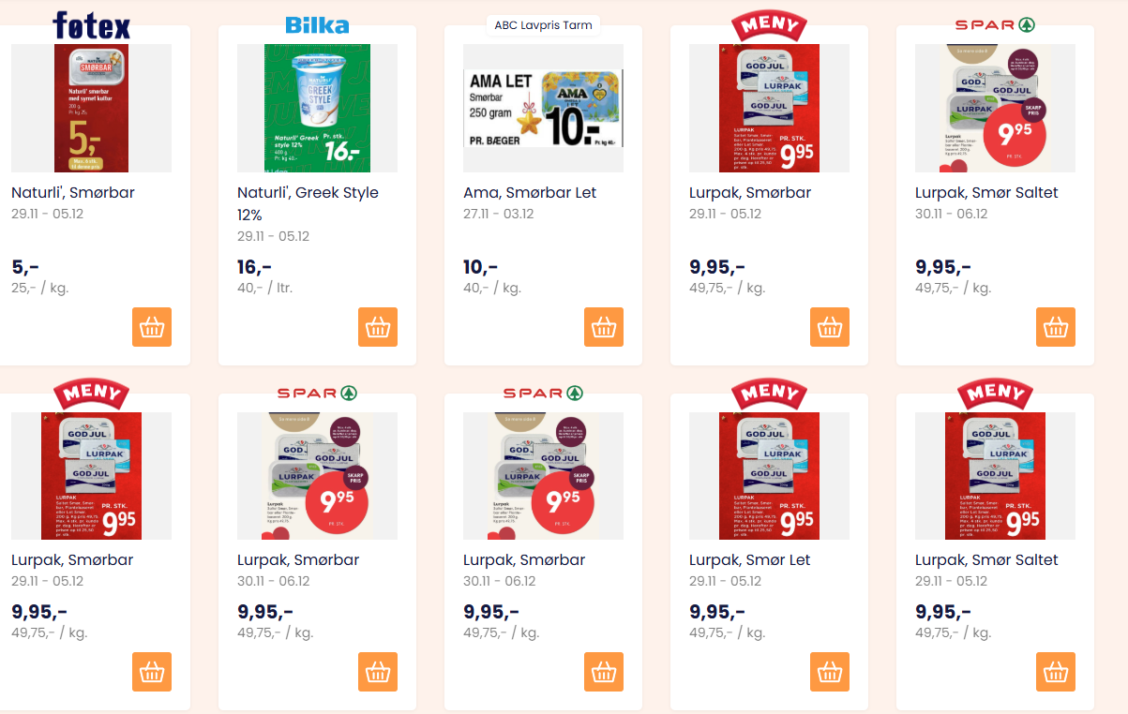
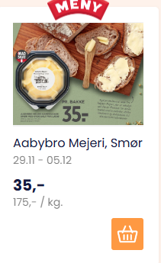

Slide 4
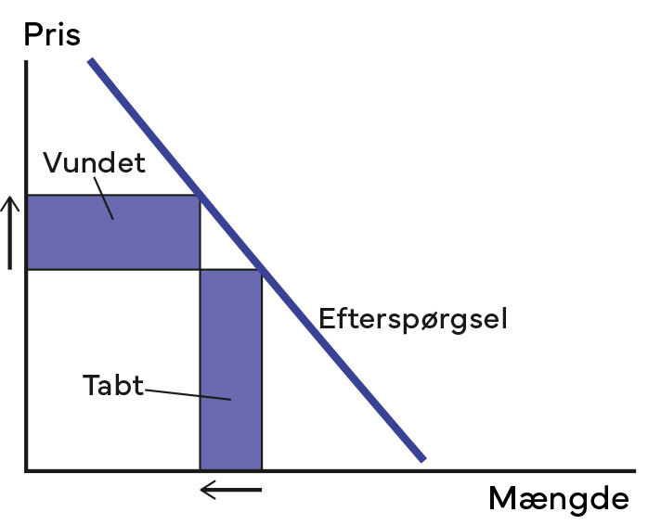
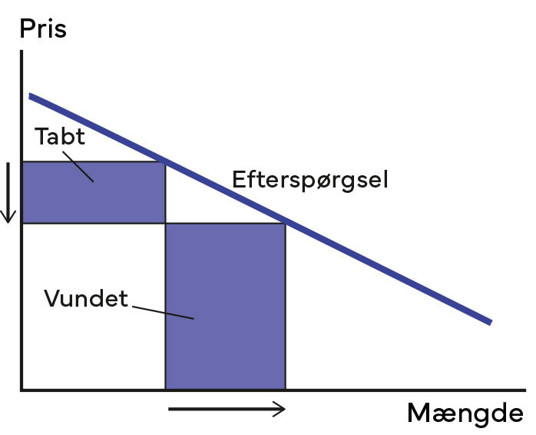
Hvorfor kende sine produkters priselasticitet?
Skal vi sætte prisen op eller ned for at tjene mere?
Nogle gange skal man sætte sin pris ned, for at få solgt mere og tjene mere, og andre gange kan man sætte sin pris op, uden at det påvirker efterspørgslen så meget.
Fx medicin
Fx Tiger-produkter
(elastisk)
(uelastisk)
Notes:
De blå felter er omsætning
Uelastisk eft.sp. til venstre, elastisk til højre

Slide 5
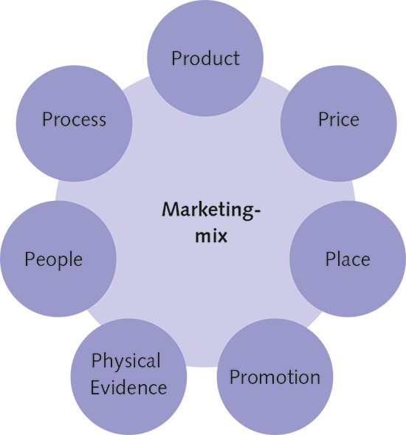
Marketing-mix: de syv P’er
Sidst
Tre ekstra P’er til service-virksomhederne
I dag
Næste gang
(distribution)

Slide 6
Seks trin når man fastsætter pris:
Vil vi bare overleve eller tjene penge?
…samt kende til ‘elasticiteter’
Så man kan få dem dækket
Er der hård konkurrence eller kan vi sætte prisen selv?
Seks forskellige i bogen

Slide 7
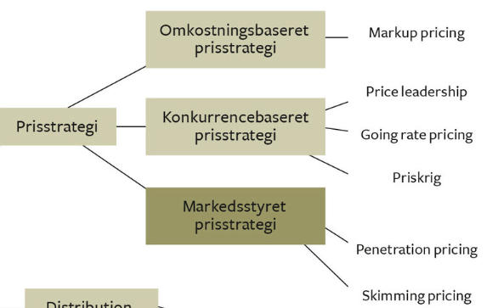
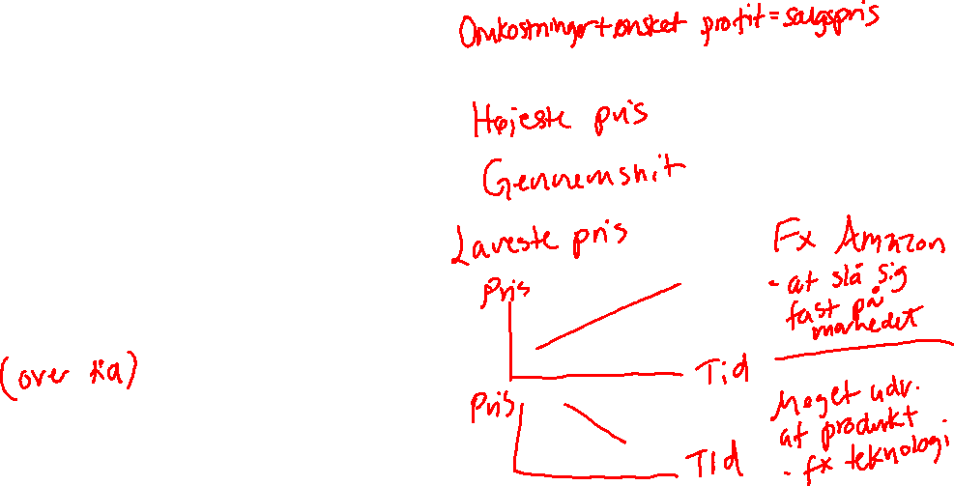
Seks prisstrategier (Nemlig-produkter)
Notes:
Omkostninger + ønsket profit = salgspris
Højeste pris, markedsleder
Gennemsnitspris
Lav pris
Fra lav til høj pris
Fra høj til lav pris (at skumme noget, at få det bedste ud af noget, ligesom når man skimmer en tekst eller skummer fløden)

Slide 8
Indkomstelasticitet ift. jeres
Nemlig-produkt
Udregning:
Procentvis ændring i efterspurgt mængde
_____________________
Procentvis ændring i indkomsten
Normalt (luksus) gode:
  vi købe mere af det, når vi får flere penge
Inferiørt (dårligt) gode:
  vi købe mindre af det, når vi får flere penge
Positivt tal
Negativt tal

Slide 9
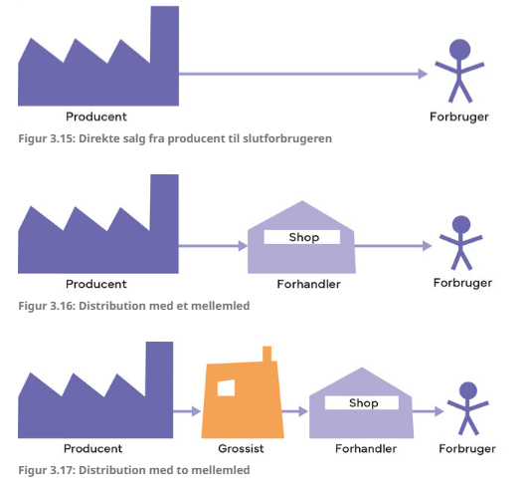
Distribution (Place)
Grossistfunktionen er i dag i høj grad overtaget af store producentvirksomheder eller store butikskæder
Quizlet
(link på modul)
(indkøber store mængder)
(indkøber mindre mængder)
Notes:
Grossister var tidligere en magtfuld gruppe i samfundet, men grossistfunktionen er i dag i høj grad overtaget af store producentvirksomheder eller store butikskæder.
SuperGros er på nuværende tidspunkt den største dagligvaregrossist på det danske marked.

Slide 10
To oversigter

Slide 11
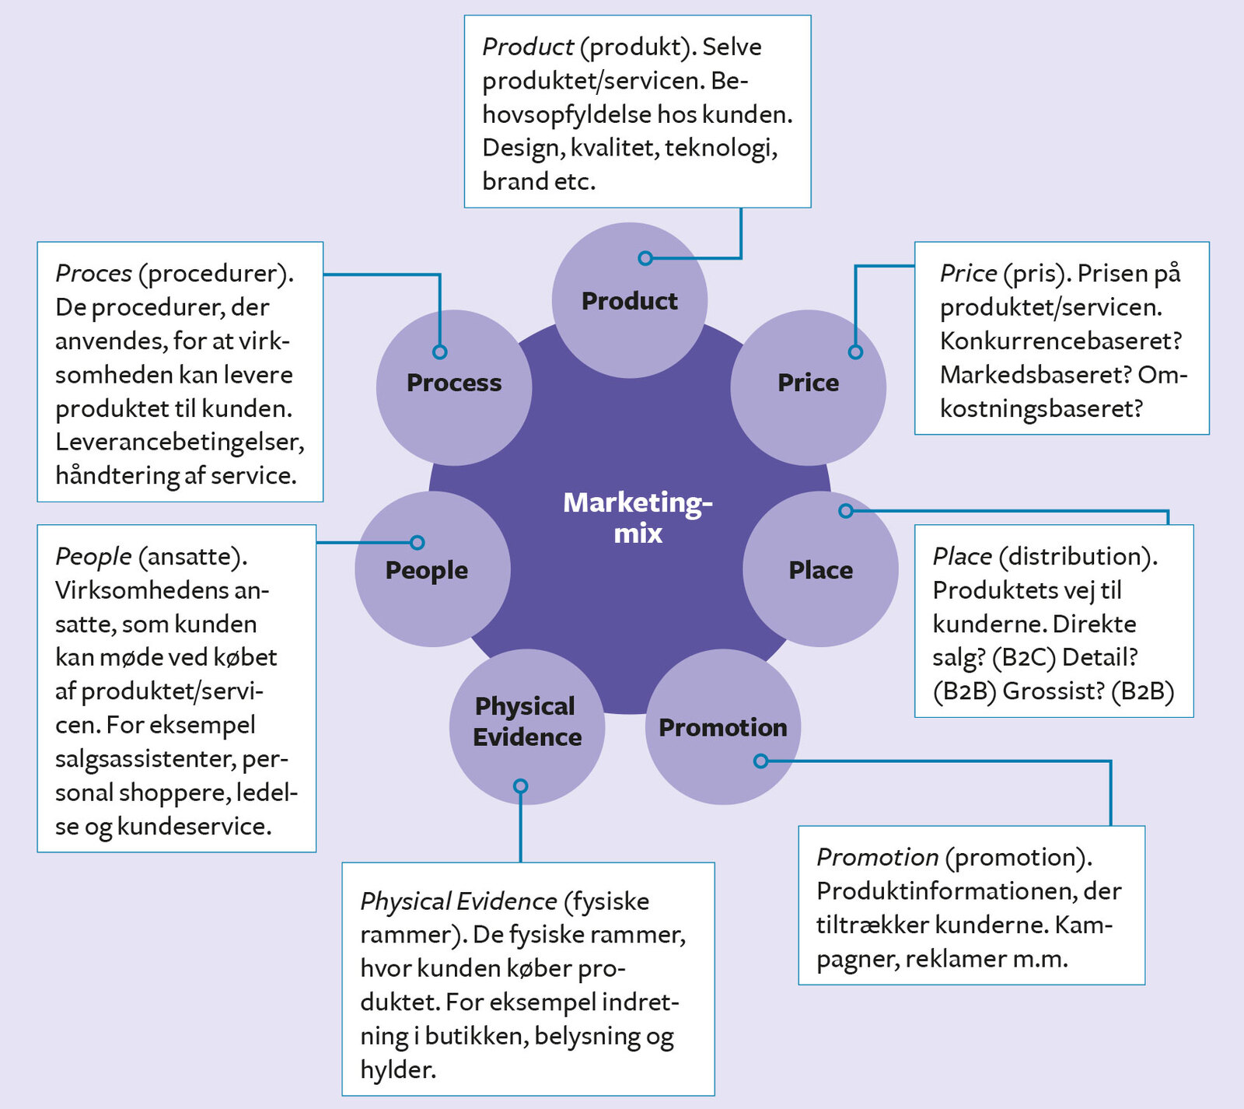

Slide 12
